Slide 1
天主教光仁小學
總務處 報告
General Affairs
總務主任：桑慧安
02-2303-2874分機850
tea166@kjes.tp.edu.tw

Slide 2

總務處業務職掌
事務組 *851
綜理校園安檢相關庶務
交通車 *852
學童通學專車事項聯繫
出納組 *853
代收代辦 各項費用繳納
合作社 *855
代售學生制服、簿本、書包、訂購牛羊奶/豆漿

Slide 3
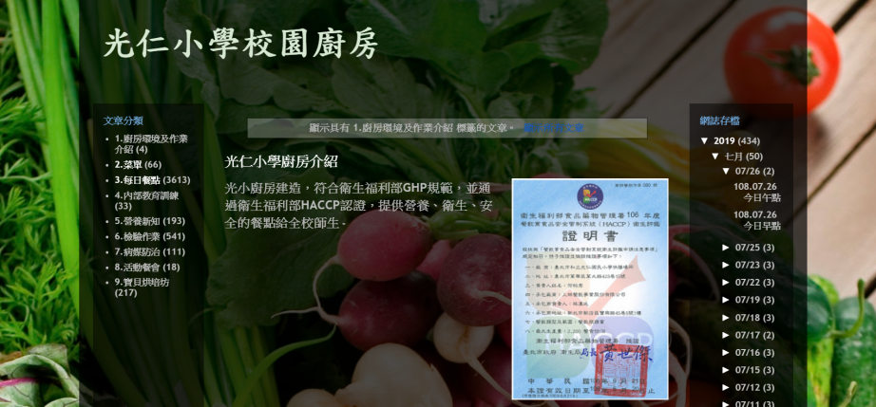
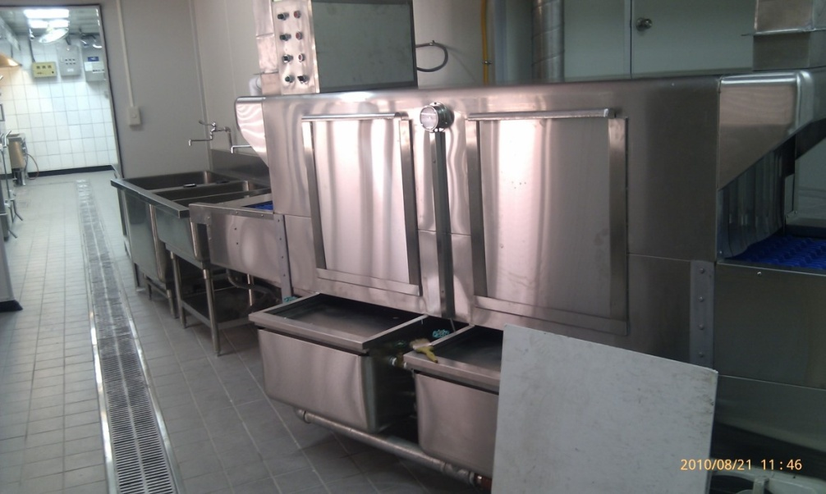
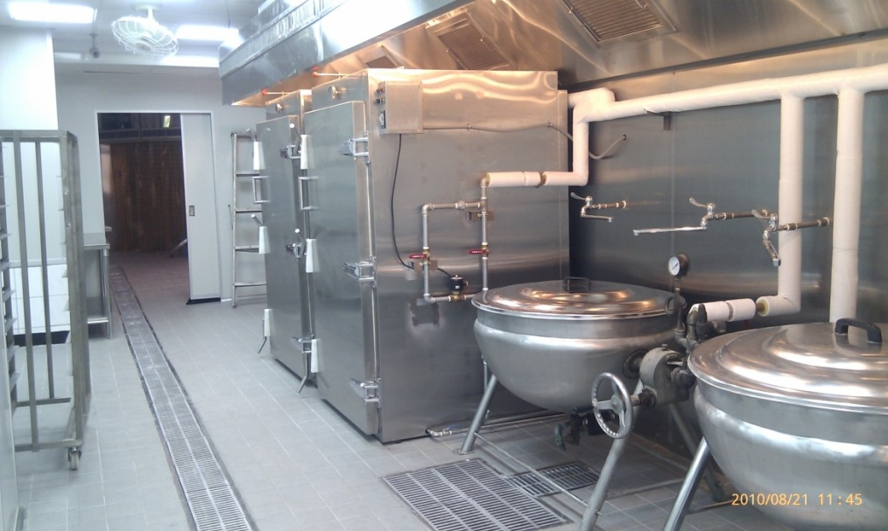
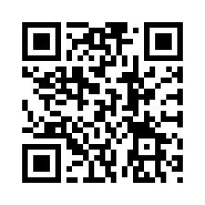
每月營養午餐公告學校網頁
。
連續五年獲得通過行政院衛生署餐飲業食品安全管制系統(HACCP)衛生評鑑
HACCP是Hazard Analysis and Critical Control Point（危害分析重要管制點）的縮寫。
‹#›

Slide 4
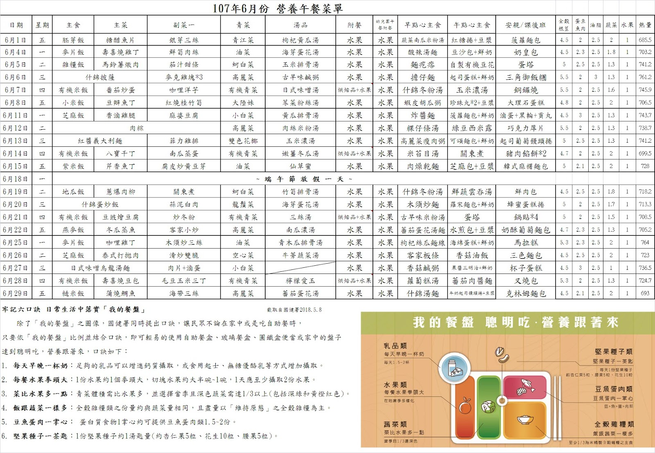
營養午餐菜單
開學後一週內
請家長線上填寫食物過敏調查及點心調查表單
家長可以幫孩子訂購早餐飲品或下午點心：
早餐:牛奶、豆漿
(以月為單位)
‹#›

Slide 5
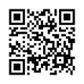
食物過敏暨葷素調查

Slide 6
111學年度午餐及飲品收費調整
收費標準：以餐計價，按日計價，納入月費收取。
午餐：每餐80元。
牛奶/豆漿：每瓶25元。
羊奶：每瓶35元。
點心：每個30元。

Slide 7
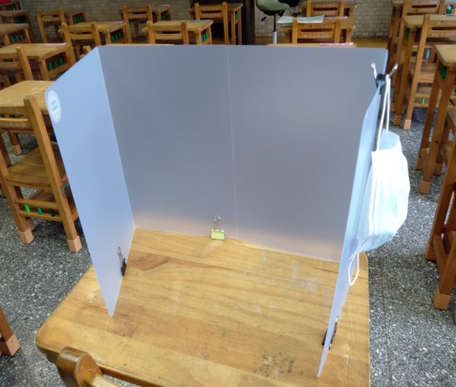
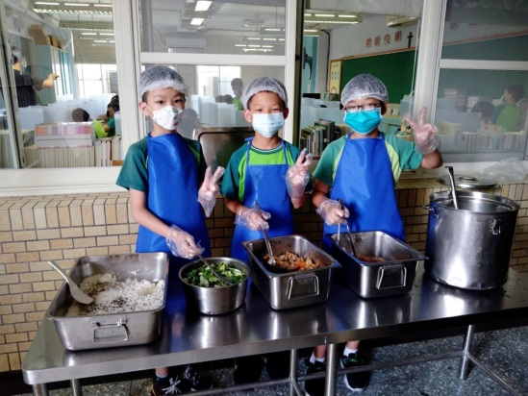
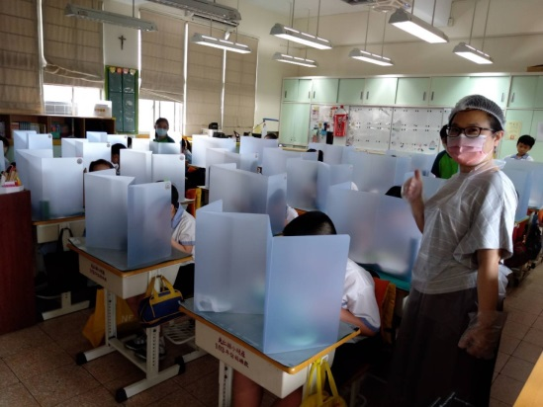
午餐用餐注意事項
本校配合環保政策，請貴家長為孩子準備適當餐具，上學時帶來，放學時攜回清洗，衛生環保。謝謝您的配合
盛飯菜時使用自備餐具，落實打菜不說話(配戴口罩)，打好飯菜之後安靜入座，用餐不說話。
午餐打菜小幫手，裝備完整（防塵帽、圍裙、手套）。
餐具不共用，食物不共食(同學間請勿互相交換食物)。

Slide 8
防疫新生活運動-洗手密集/秘笈
濕
  以乾淨自來水沖濕雙手，擦上肥皂或洗手液，先關上水龍頭。
心中唱三遍生日快樂歌的長度
搓
  內外夾弓大立腕：兩手心互相磨擦，自手背至手指搓揉，搓揉手掌及手背，擦洗指尖，徹底清潔手部至少20~40秒。
沖
  沖洗雙手至少20秒。
捧
  捧水將水龍頭清洗乾淨。
擦
  取紙巾擦乾雙手，再以紙巾墊手旋轉水龍頭，以免再度污染。

Slide 9
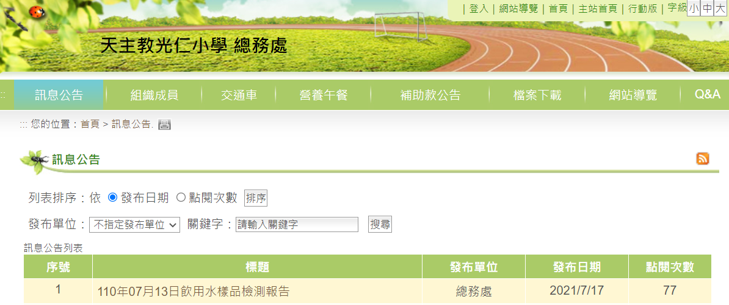
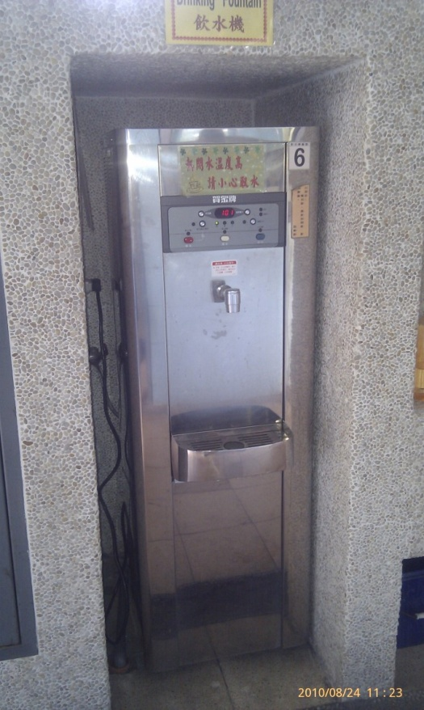
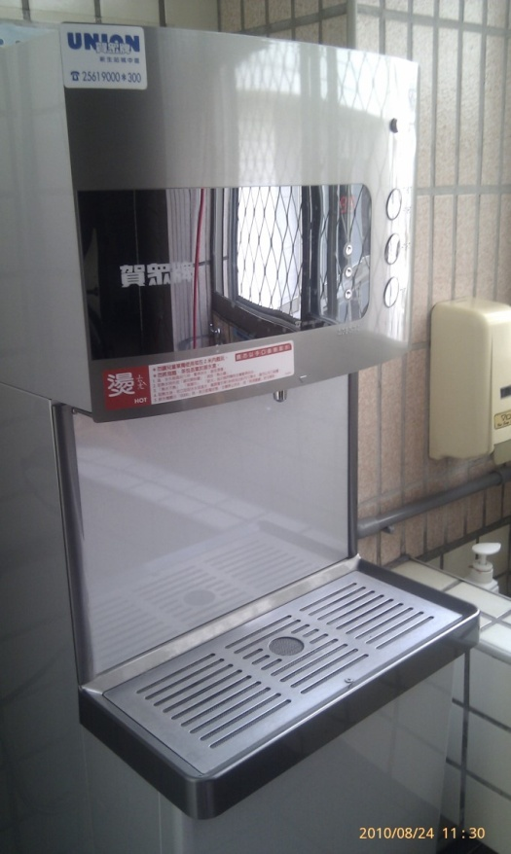
飲水設備：
本校各樓層均設有檢驗合格的飲水設備，且定期實施水質檢驗及更換濾心，水質合乎飲用水標準，請家長為孩子準備盛裝飲用水的水壺。

Slide 10
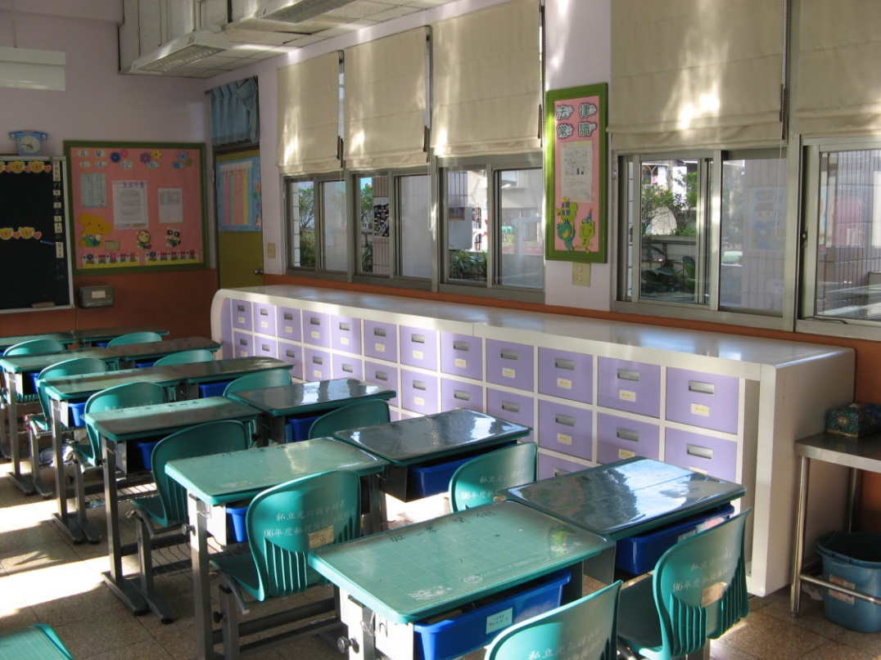
學生專用置物櫃
請多加利用教室內學生專用置物櫃
水壺盛裝水量可減輕，本校各樓層皆有飲水設備。
請培養孩子養成習慣整理個人書包及保持個人置物櫃衛生整潔。
合理書包重量＝體重×12.5﹪
例：22kg×12.5﹪＝2.75kg
‹#›

Slide 11
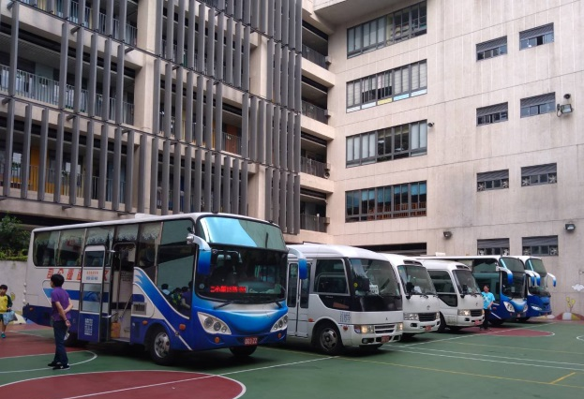
學生搭乘交通車請遵守以下事項
學生搭乘交通車一律全程配戴口罩，車上嚴禁飲食。
備用口罩使用密封袋封好放在書包，以備不時之需。
上學出門前家長先為孩子先量體溫，如有體溫 37.5 度以上或有呼吸道症狀或腹瀉等現象，應請假就醫，直至未使用解熱劑/退燒藥且不再發燒24小時後讓學生上學校。
當天不搭車(請假)或家長提早接走，請家長主動通知隨車人員及導師，以免影響放學發車。
交通車聯絡人 張素滿小姐
電話：2303-2874 分機 852

Slide 12
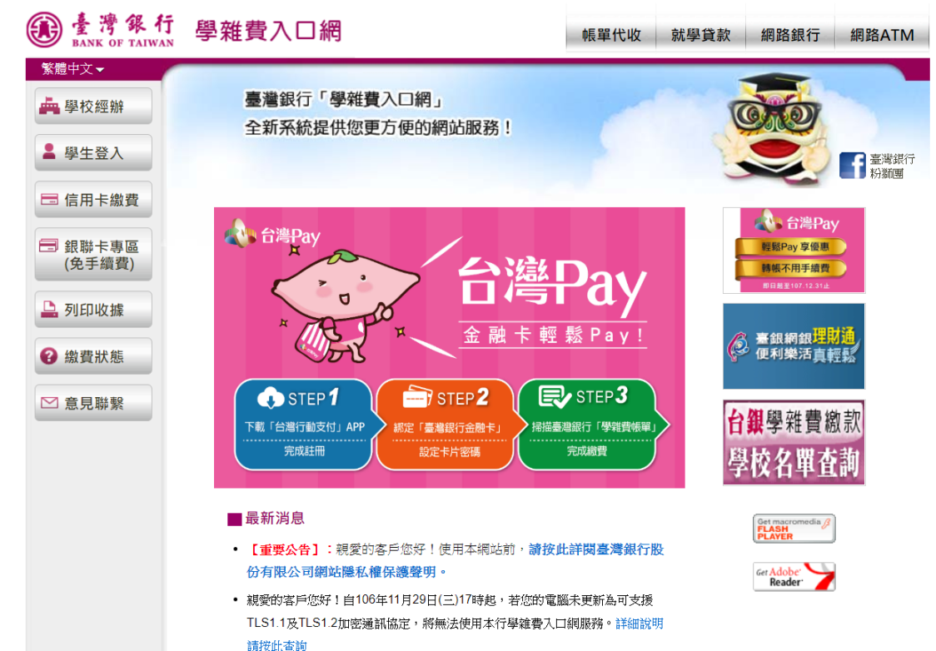
各項代辦費用繳納方式：
每月各項代辦費用，家長可持繳費單到各大超商繳費，或是上網使用信用卡繳費或親臨臺灣銀行櫃檯繳費。
台灣銀行學雜費入口網https://school.bot.com.tw/newTwbank/index.aspx
註冊繳費單補印 請洽學校電話 分機853

Slide 13
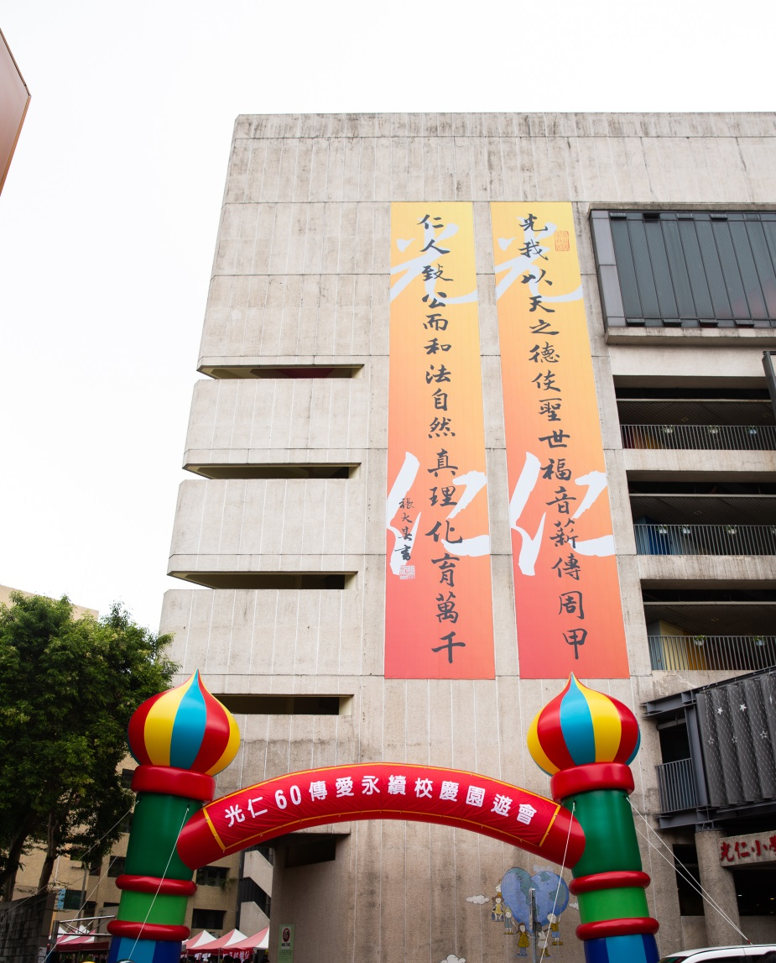
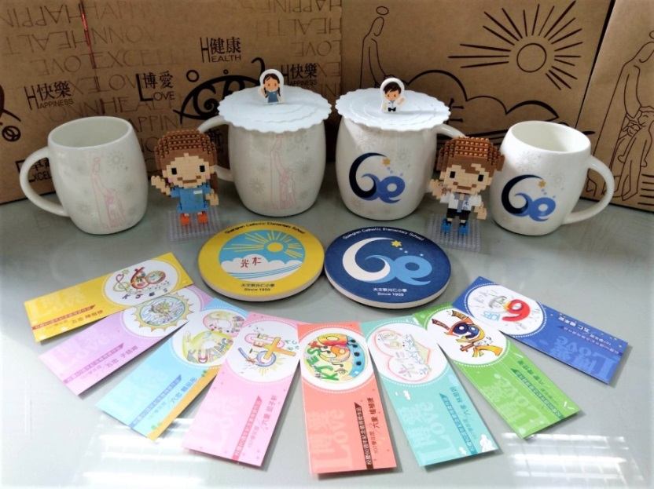
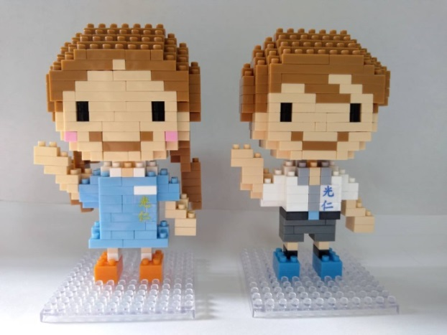
光仁公仔紀念品
總務處洽購
光仁小學64週年校慶園遊會
歡迎您共襄盛舉

Slide 14
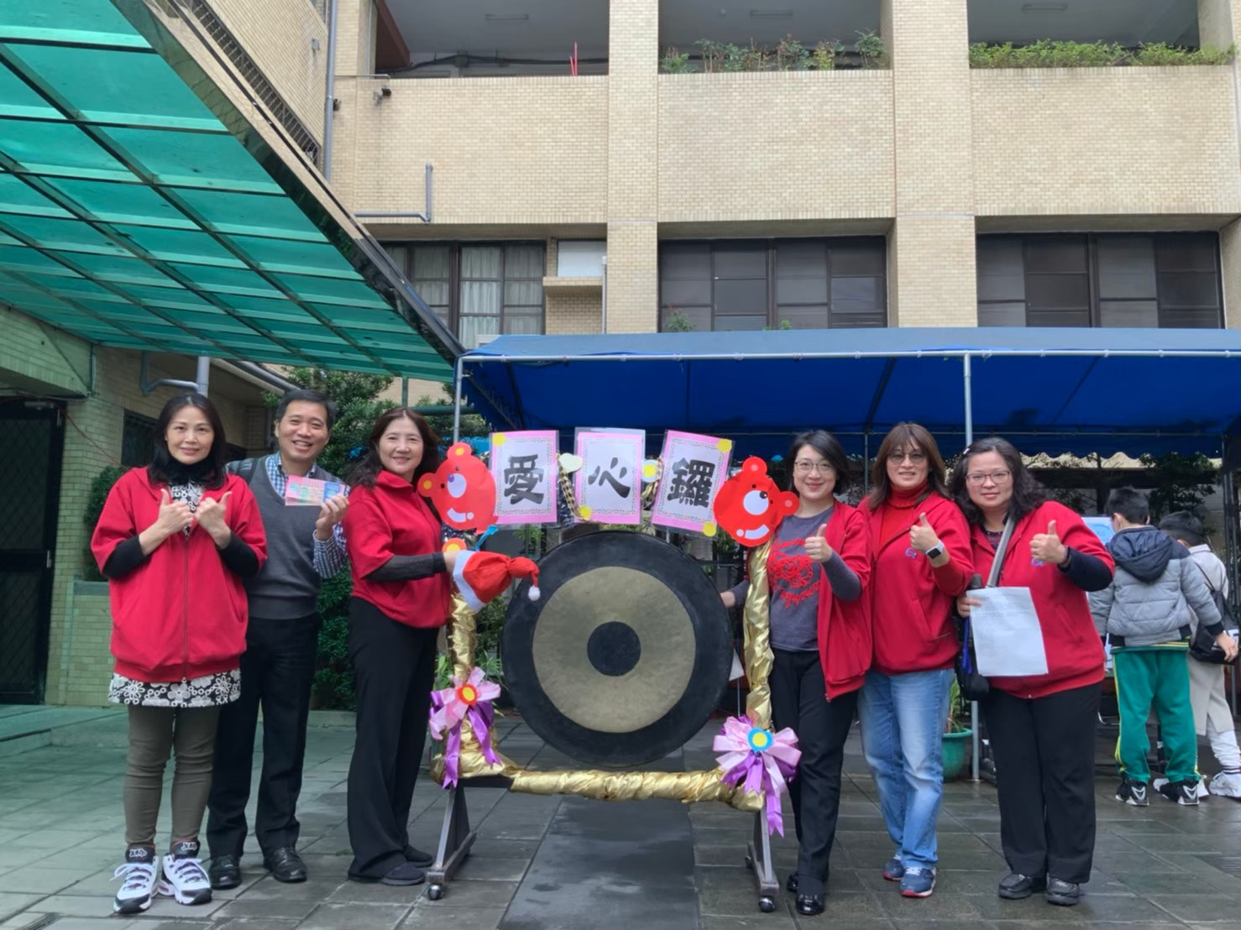
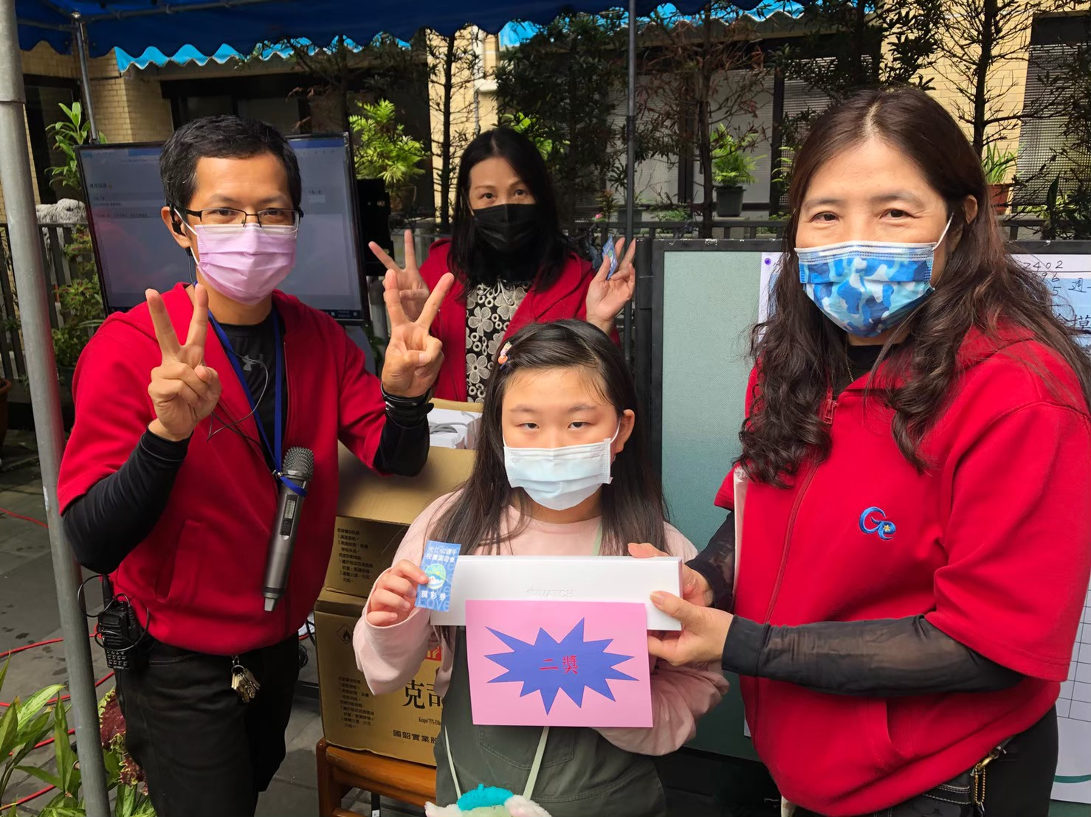
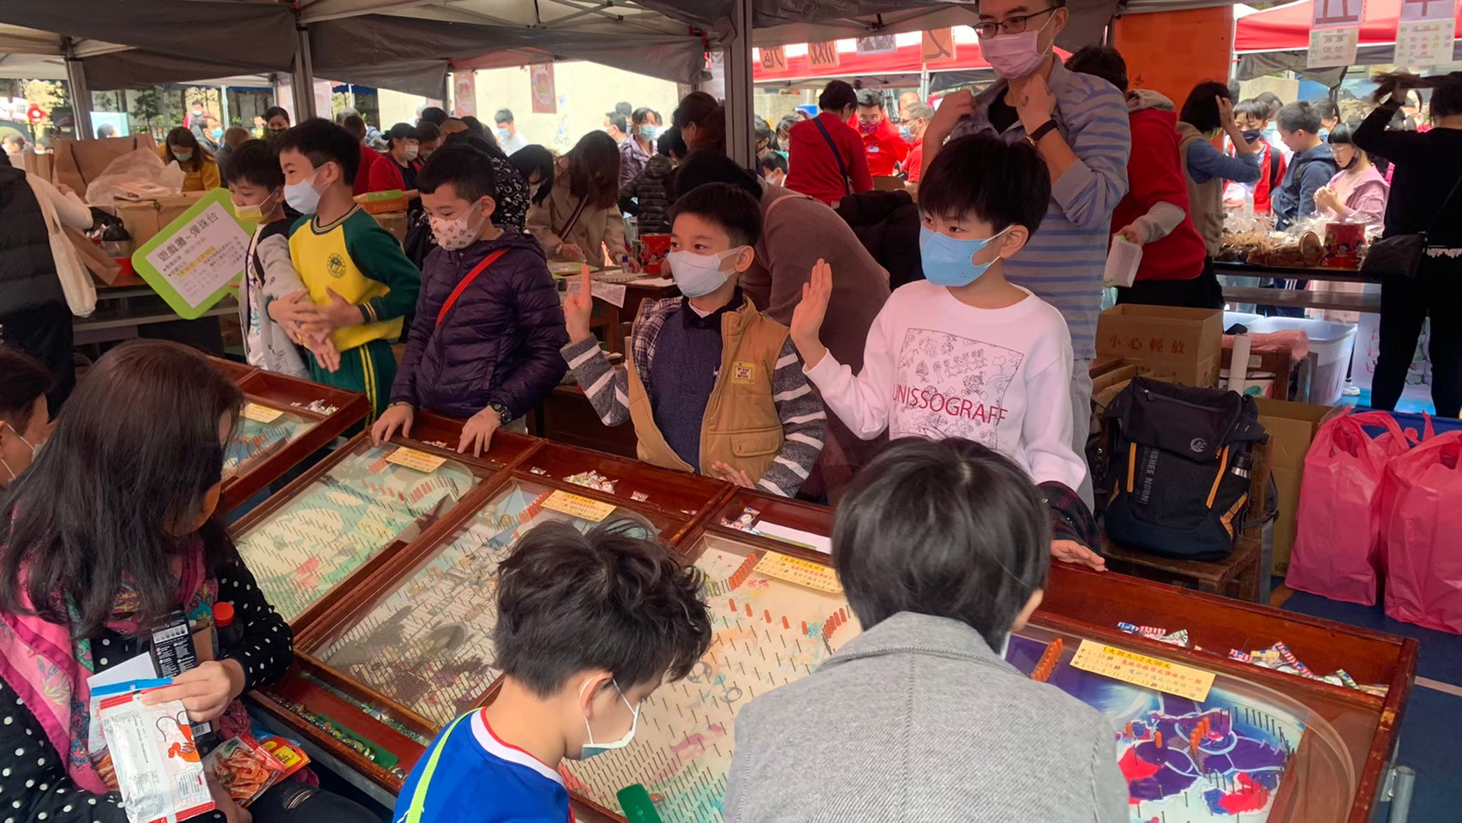
校慶園遊會111年12月03日(六)
視疫情調整舉辦方式，歡迎參加

Slide 15

我們用心經營
為提供您的孩子
更優質安全的校園

